Slide 1
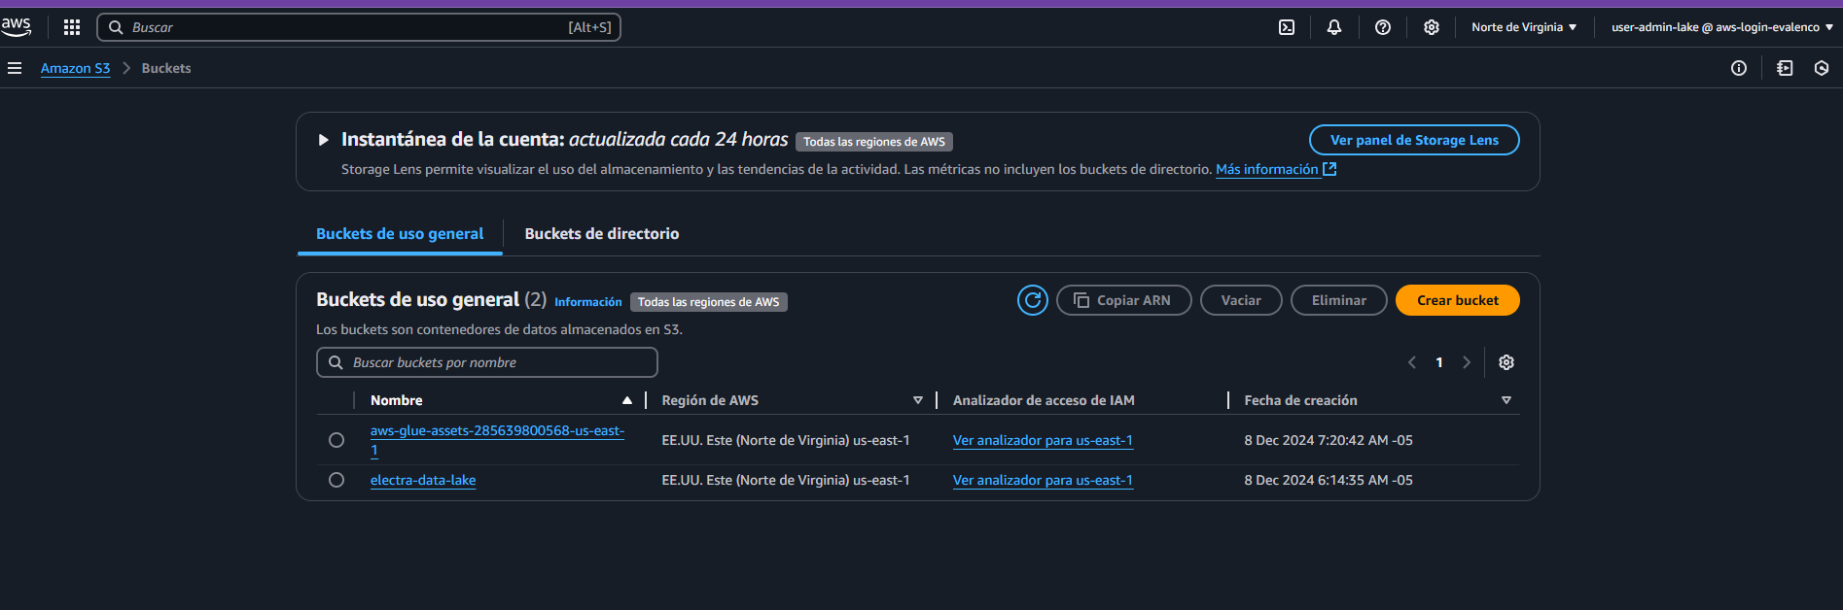
Creación del buckets – Electra Data Lale

Slide 2
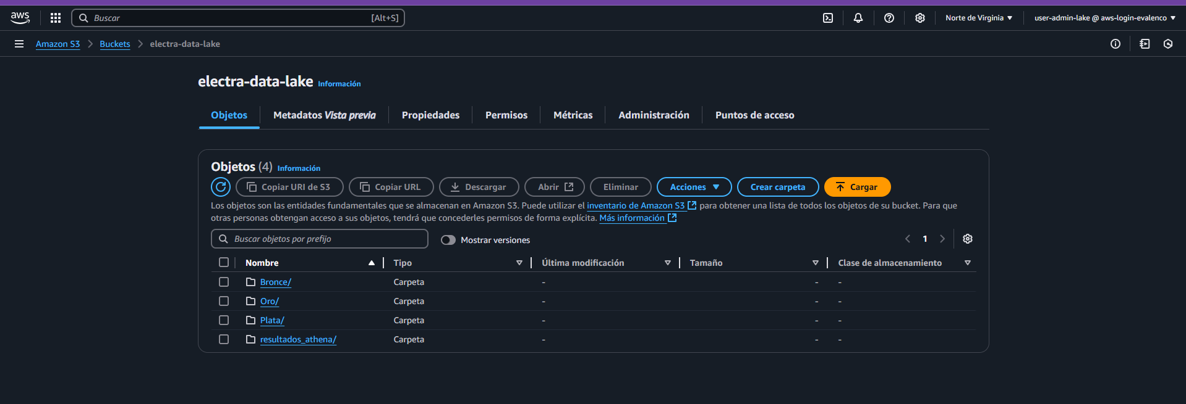
Creación de modelo capas BRONCE – PLATA Y ORO

Slide 3
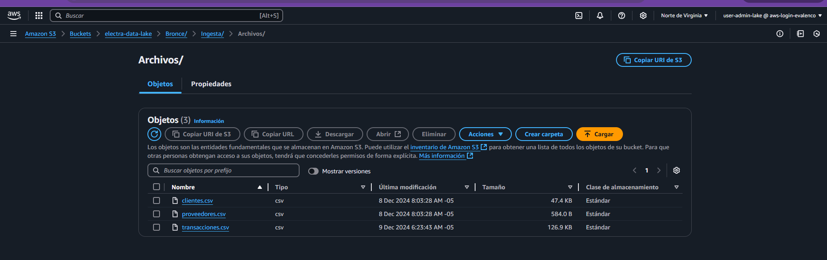
Carga de archivos clientes – proveedores y transacciones a capa Bronce - subcarpeta ingresados

Slide 4
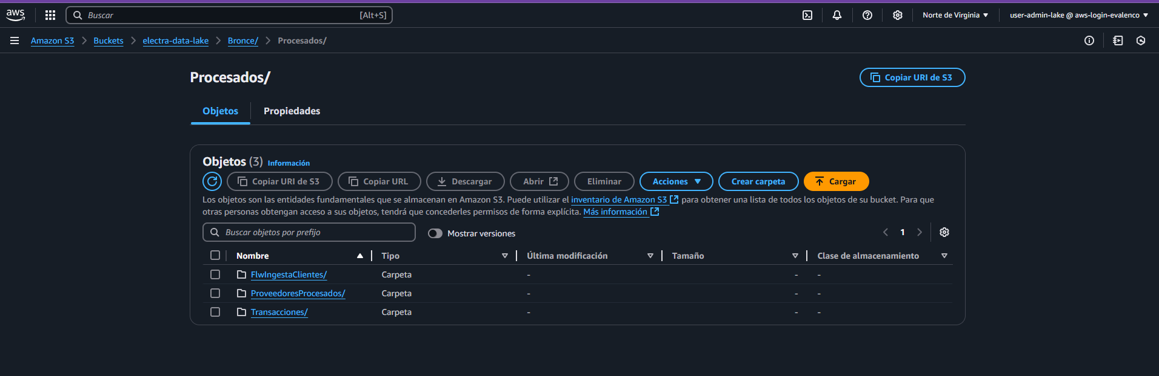
Procesamiento y transformación de datos para los archivos clientes - proveedores y transacciones, a capa Bronce subcarpeta procesados

Slide 5
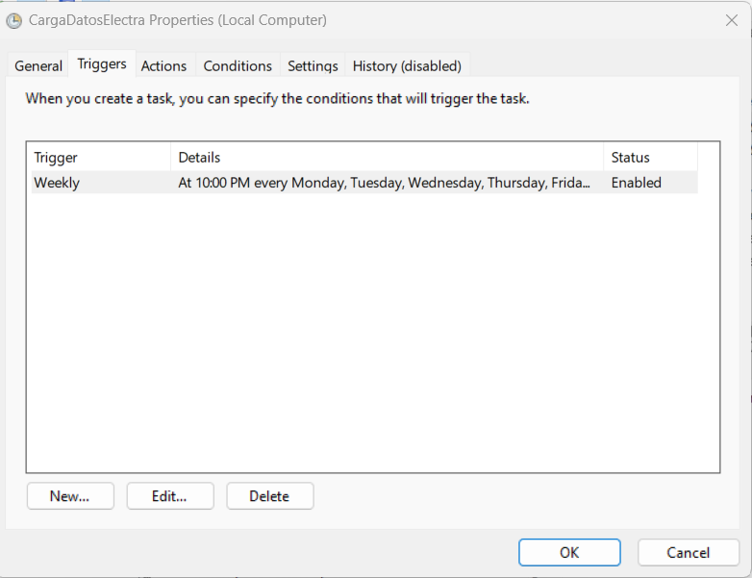
Proceso de carga automática a ingesta bronce

Slide 6
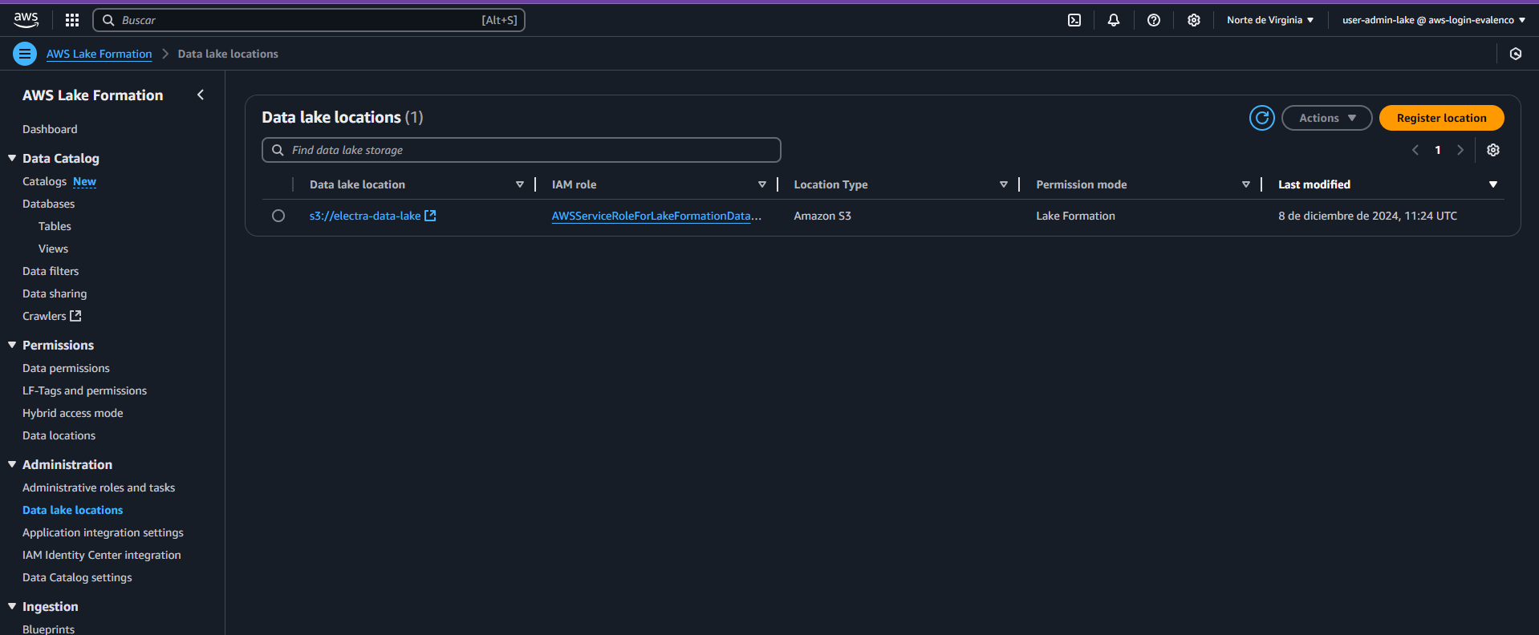
Creación y asociación del data like, sobre el bucket creado: Electra Data Lake

Slide 7
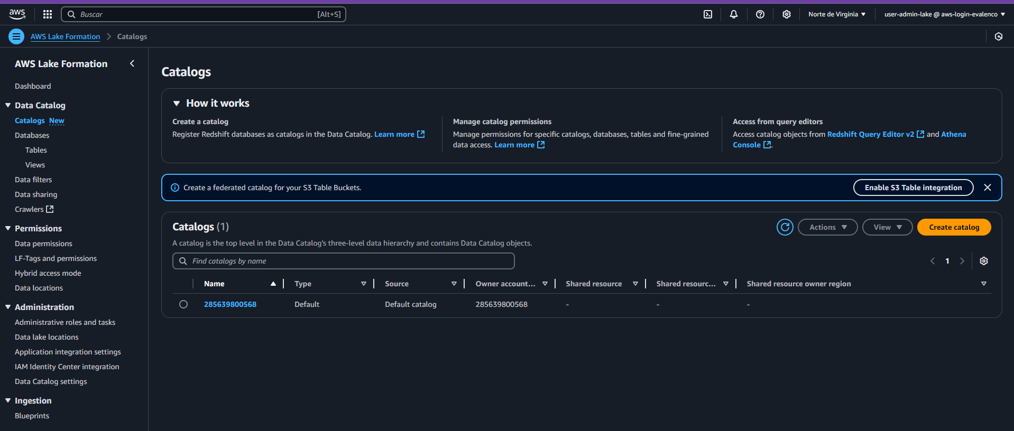
Confirmación de creación y asociación del Catálogo de Datos en el data lake

Slide 8
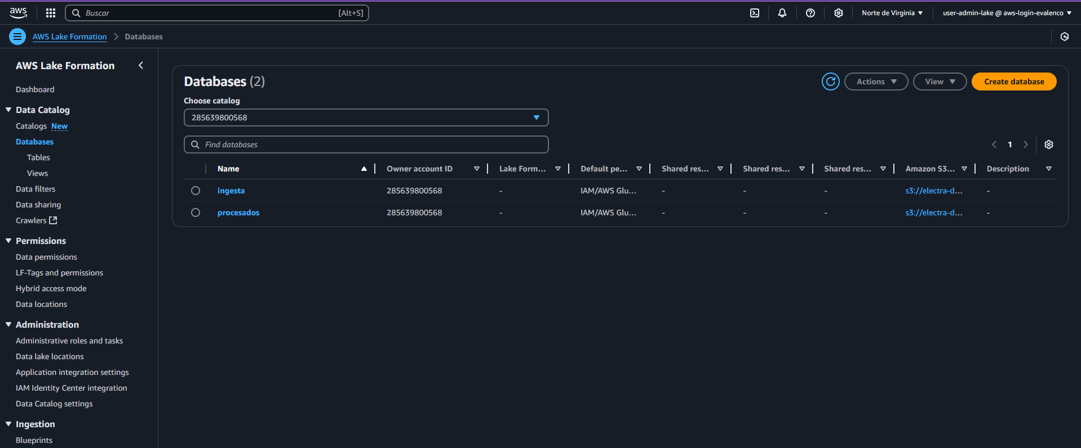
Confirmación de base de datos existente en data lake

Slide 9
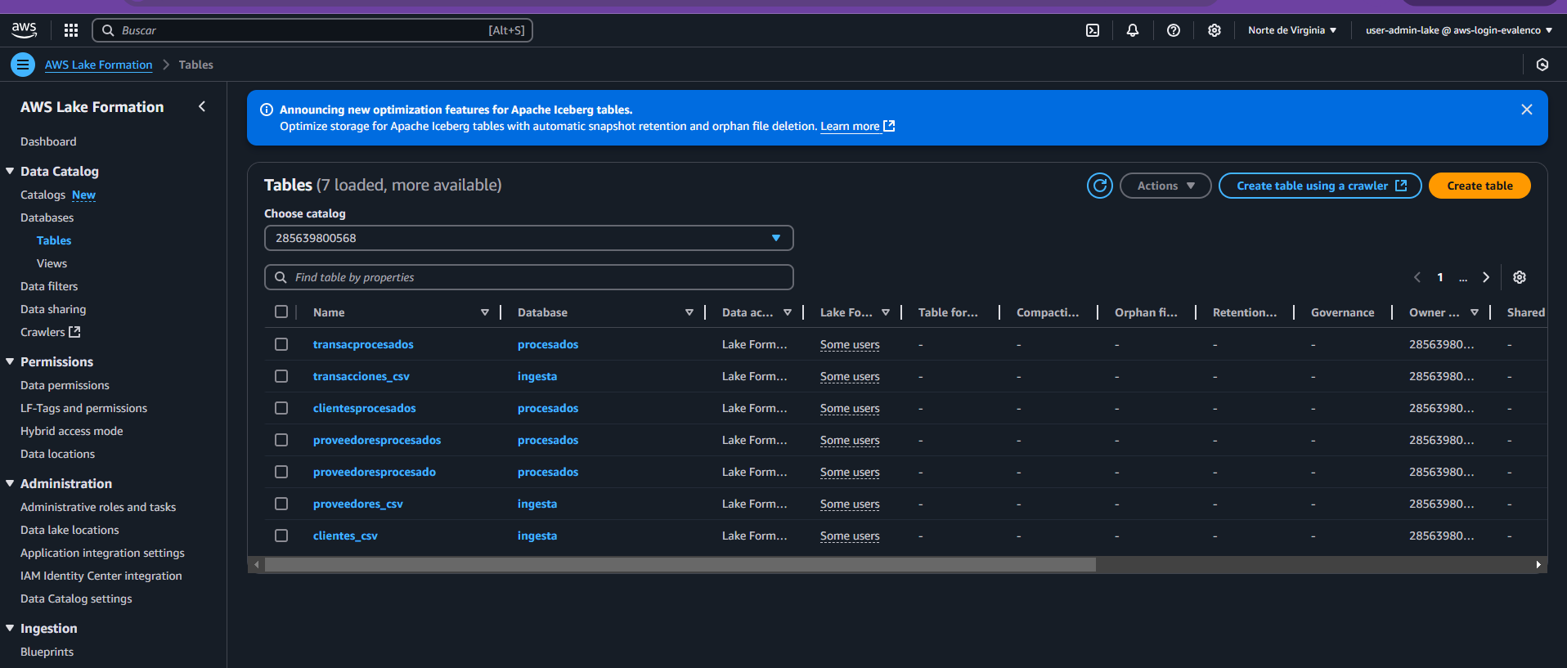
Confirmación de tablas existentes en data lake, para ingesta y procesados

Slide 10
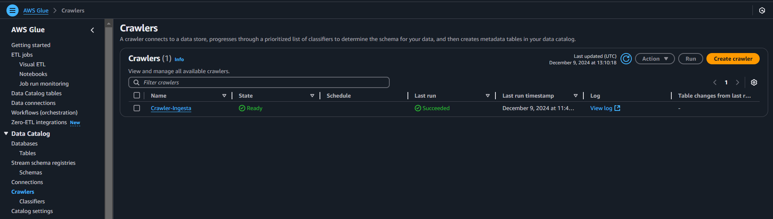
Creación del crawler para mapeo de metadata de archivos

Slide 11
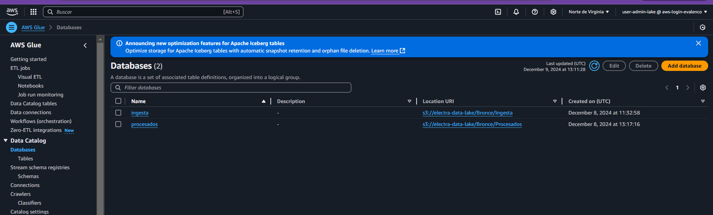
Confirmación de base de datos existente en glue data catalog

Slide 12
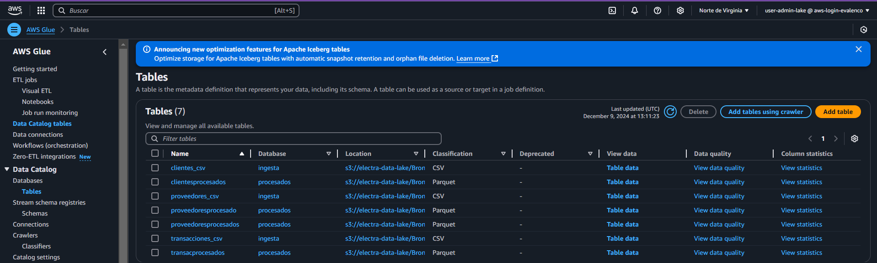
Confirmación de tablas existentes en glue data catalog para ingesta y procesados

Slide 13
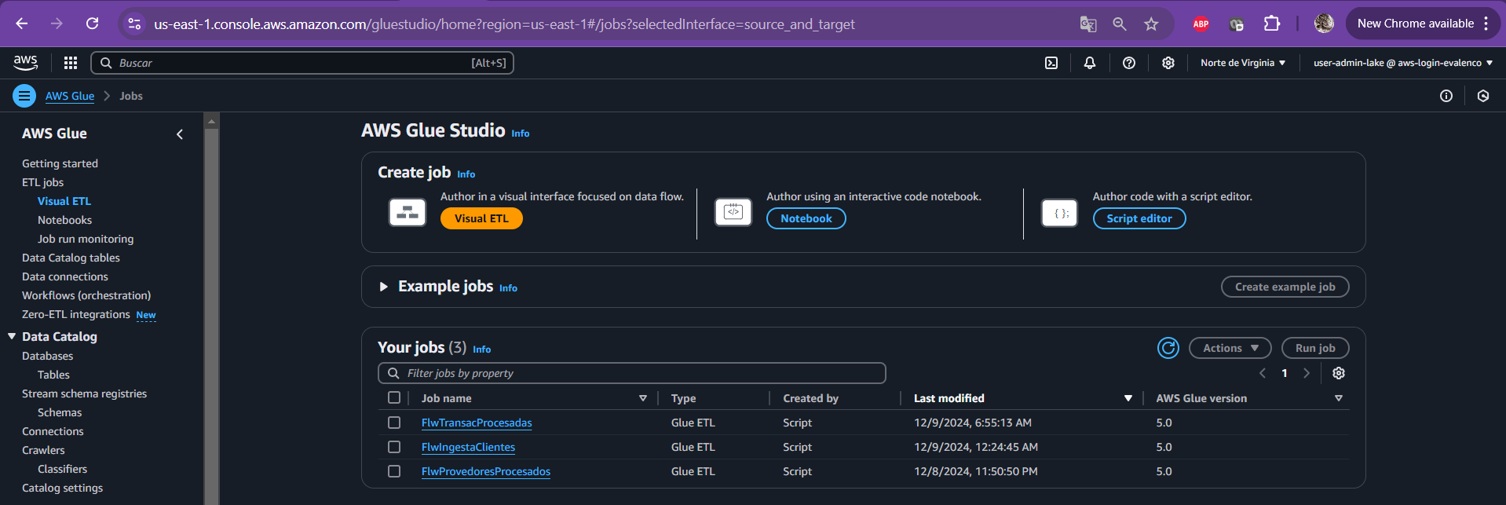
Creación de jobs para transformaciones necesarias para las otras capas

Slide 14
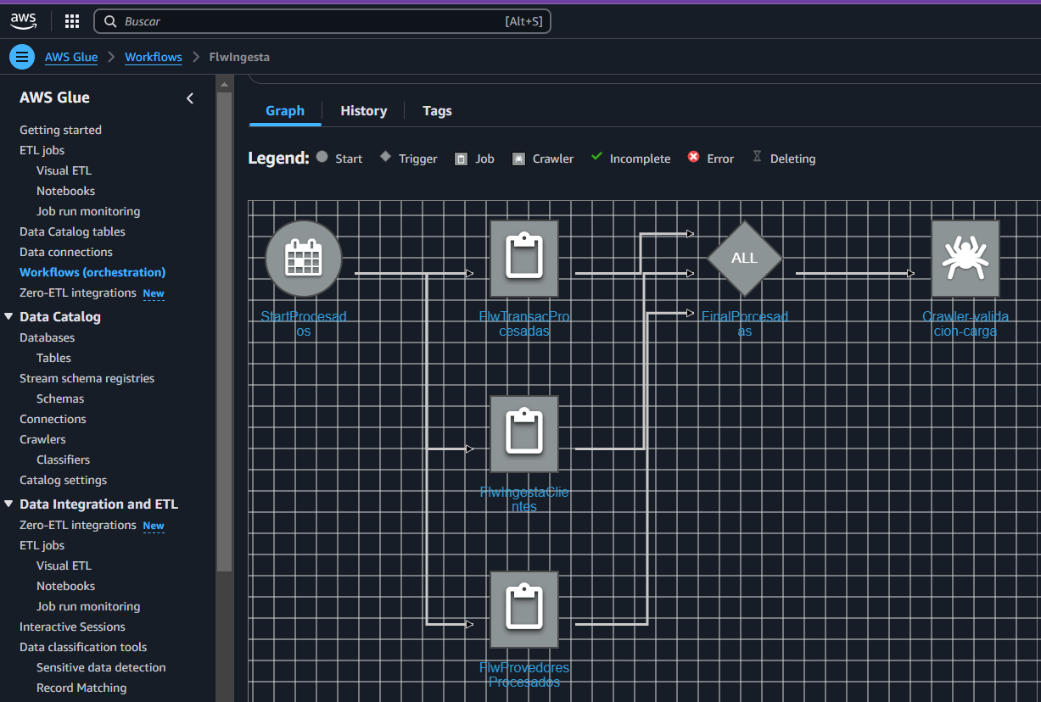
Creación de workflow para ejecución de los jobs

Slide 15
Conexión Athena

